Slide 1



بسم الله الرحمن الرحيم
الصف/ الرابع
اليوم /
التاريخ /
المادة / رياضيات
معلمة المادة / مباركة الزبيدي

Slide 2
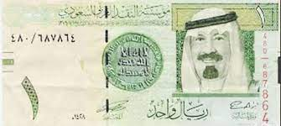
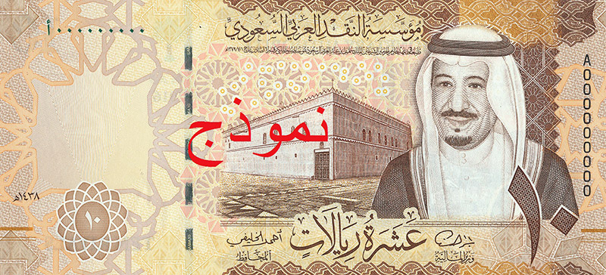
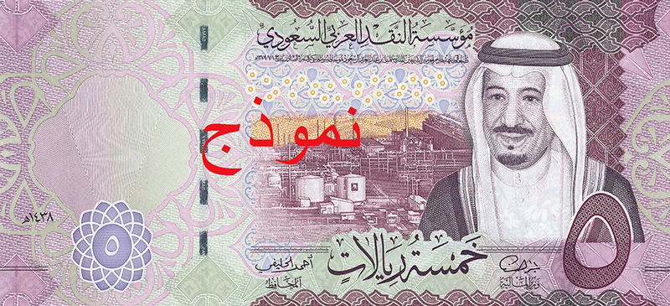
مراجعة ما سبق
مثل المبلغ 31 ريالاً بخمس صور مختلفة من فئات الأوراق النقدية .
أخطط /
أمثل المسألة
أفهم /
المعطيات : المبلغ 31 – الفئات نقدية
المطلوب: مثل المبلغ 31 ريالاً بخمس صور مختلفة من فئات الأوراق النقدية؟
أحل /
أتحقق /
(3 × 10 ) + 1 = 31
(2×10 ) + (2× 5 )+ 1 = 31
(1×10 ) + ( 4× 5) + 1 = 31
(6×5 ) +1 = 31
(5 × 5 ) + 6 = 31
188

Slide 3
درس اليوم
استكشاف ( ضرب عدد من رقمين في عدد من رقمين )
فكرة الدرس
أستكشف الضرب في عدد من رقمين .
المفردات
190
خاصية توزيع الضرب على الجمع

Slide 4
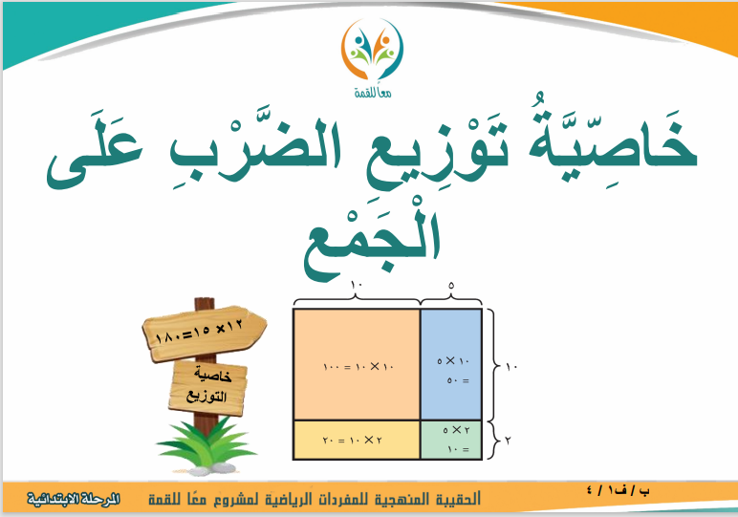
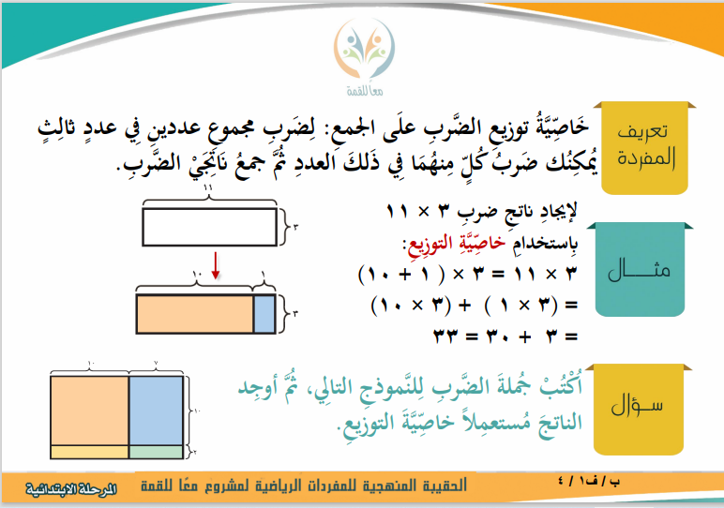
المفردات
يمكن استعمال خاصية توزيع الضرب على الجمع لتجزئ عوامل الضرب لإيجاد الناتج .

Slide 5
الطريقة 1 / نموذج المستطيل
أوجد ناتج 12 × 15 .
نشاط
10
5
15
100
50
10
12
20
10
2
50
=
10 × 5
100
=
10 × 10
190
10
=
2 × 5
20
=
2 × 10
1
8
0

Slide 6
الطريقة 2 / خاصية التوزيع
أوجد ناتج 12 × 15 .
نشاط
× 15
( 2 + 10 )
12 × 15 =
( 10 × 15 )
+
( 2 × 15 )
=
10 × (5 + 10 )
2 × (5 + 10 )
=
+
(10 × 10 )
+
(10 × 5 )
(2 × 10 )
(2 × 5 )
+
+
=
100
+
50
+
20
+
10
=
180
=
191

Slide 7
الطريقة 3 / نواتج الضرب
أوجد ناتج 12 × 15 .
نشاط
1
2 1
× 5 1
6
0
+
1
2
1
8
0
191

Slide 8
أكتب جملة الضرب لكل نموذج مما يأتي :
تأكد
10
7
1
100
70
10
20
14
2
70
=
10 × 5
100
=
10 × 10
14
=
2 × 7
20
=
2 × 10
191
2
0
4

Slide 9
استعمل نموذج المستطيل و خاصية التوزيع لتجد ناتج الضرب :
تأكد
10
12 × 10
4
× 10
( 2 + 10 )
12 × 10 =
( 10 × 10 )
+
( 2 × 10 )
=
100
10
100
+
20
=
20
2
120
=
100
10 × 10
=
20
=
2 × 10
1
2
0
191

Slide 10
أكتب جملة الضرب لكل نموذج مما يأتي :
التقويم
10
3
2
100
30
10
40
12
4
30
=
10 × 3
100
=
10 × 10
12
=
4 × 2
40
=
4 × 10
191
1
8
2

Slide 11

الواجب
رقم 5 – 9 صفحة 191
191

